Slide 1

AlgoInvest & Trade
Par Domnin BENOIT

Slide 2
Force Brute VS Optimized
Dans la présentation suivante, je vais vous présenter la comparaison entre l’algorithmes de force brute et la version optimisée.
Pour rappel de caractéristiques lié au projet:
Un porte monnaie de 500 € par client
Une action ne peut être acheter qu’une fois et en intégralité
Un ensemble d’action avec le meilleur rendement doit ressortir
Nous avons plusieurs jeux de données:
Un jeu pour force brute de 20 entrées
2 jeux avec environ 1000 entrées et avec certaines incohérences.

Slide 3
01 Description et Analyse
Détails des avantages et inconvénients de chaque option.

Slide 4
L'algorithme de force brute (bruteforce.py)
L'algorithme de force brute explore toutes les combinaisons possibles d'actions pour trouver la combinaison offrant le profit maximal. Pour chaque combinaison, il calcule le profit total en vérifiant chaque action individuelle et en calculant si elle doit être incluse ou non. Cela se fait par une approche récursive qui examine toutes les possibilités, ce qui peut être très coûteux en termes de temps et de ressources. La complexité temporelle de cet algorithme est exponentielle (O(2^n)) en fonction du nombre d'actions, ce qui peut rendre le traitement lent, surtout pour un grand nombre d'actions.

Slide 5
L'algorithme Optimisé (optimized.py)
Pseudocode:
Tri des actions par ratio profit/coût en ordre décroissant
Sélection des actions pour maximiser le profit :
Pour chaque action dans la liste triée :
Si le coût de l'action est inférieur ou égal à l'argent disponible :
Ajouter l'action à la liste des actions sélectionnées
Réduire l'argent disponible en conséquence
La complexité temporelle:
Elle est dominée par le tri initial en O(n log n) et le parcours des actions en O(n), ce qui nous donne une complexité globale de O(n log n). Cette approche heuristique, bien qu'efficace, diffère de la programmation dynamique utilisée dans l'algorithme classique du sac à dos, où les coûts et les valeurs sont combinés pour optimiser une fonction objectif tout en respectant des contraintes de poids.
La complexité mémoire:
Elle reste linéaire O(n), où 'n' représente la taille des données d'entrée. Dans l'ensemble, cette approche semble être relativement efficace en termes d'utilisation de la mémoire, ce qui est important pour la gestion de jeux de données de différentes tailles.

Slide 6
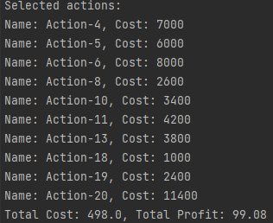
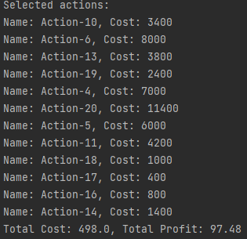
Algorithme optimisé et ses limites
L'algorithme optimisé consiste à trier les actions en fonction du ratio profit/coût, puis à sélectionner les actions de manière gloutonne en fonction de ce tri. Cela permet de maximiser le profit en priorisant les actions les plus rentables par rapport à leur coût. Cependant, cette approche ne garantit pas toujours la solution optimale pour le problème du sac à dos. Dans certains cas, il peut donner une solution sous-optimale si le tri initial ne reflète pas parfaitement la solution optimale.
Force Brute
Optimisé

Slide 7
Conclusions
Sur un jeu de données limité, la solution de force brute permet un résultat optimale. Par contre des que les données commencent à être vaste, le délai est trop long et le programme ne retourne pas de résultats.
A l’inverse, la version optimisé permet même sur les jeux de données fournit un résultat quasiment instantané. Par contre la solution ne fournit pas le meilleur bénéfice.

Slide 8
02 Comparatif Sienna Algo Optimisé
Comparaison sur les 2 jeux de données testés pour voir la différence.

Slide 9
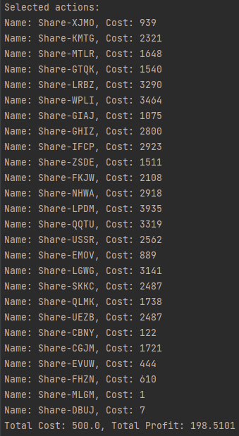
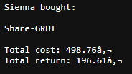
dataset1
Sienna
Prix: 498,76
Bénéfice: 196,61
Nb actions achetées : 1
Rendement: 39,4%
Algo
Prix: 500
Bénéfice: 198,51
Nb actions achetées : 26
Rendement: 39,7%

Slide 10
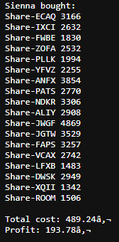
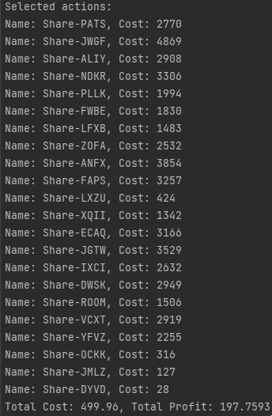
dataset2
Sienna
Prix: 489,24
Bénéfice: 193,78
Nb actions achetées : 18
Rendement: 39,5%
Algo
Prix: 499,96
Bénéfice: 197,76
Nb actions achetées : 22
Rendement: 39,56%

